Slide 1
习题15.7
在本讲中，我们提到，编译器通常为每个作用域（程序块）建立一个独立的符号表（SPOC讲义p49）。有关作用域和块结构的概念参见教材1.6.1节（静态和动态的区别）和1.6.3节（静态作用域和块结构）。对于下图所示的块结构代码（为便于引用各语句，增加了行号），假设使用常见的声明的静态作用域规则，请完成以下习题。
(1) { int w, x, y, z; /* Block B1 */
(2) { int x, z; /* Block B2 */
(3) { int w, x; /* Block B3 */ }
(4) }
(5) { int w, x; /* Block B4 */
(6) { int y, z; /* Block B5 */ }
(7) }
(8) }

Slide 2
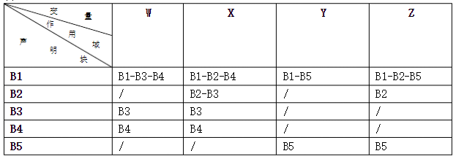
习题15.7（con.）
（1）判断下列说法的对错
B1声明的w的作用域是1-8行❌
B1声明的y的作用域是1-5行 √
（2）给出该代码片段中12个声明中的每一个的作用域

Slide 3
习题15.7（con.）
 | head | 8
w | int | 0
x | int | 4
（3）画出该代码片段的符号表
 | head | 8
x | int | 0
z | int | 4
 | head | 16
x | int | 0
y | int | 4
w | int | 8
z | int | 12
 | head | 8
w | int | 0
x | int | 4
 | head | 8
y | int | 0
z | int | 4

